Slide 1
Муниципальное общеобразовательное учреждение "Лямбирская средняя общеобразовательная школа №2"Лямбирского муниципального района Республики Мордовия

Slide 2
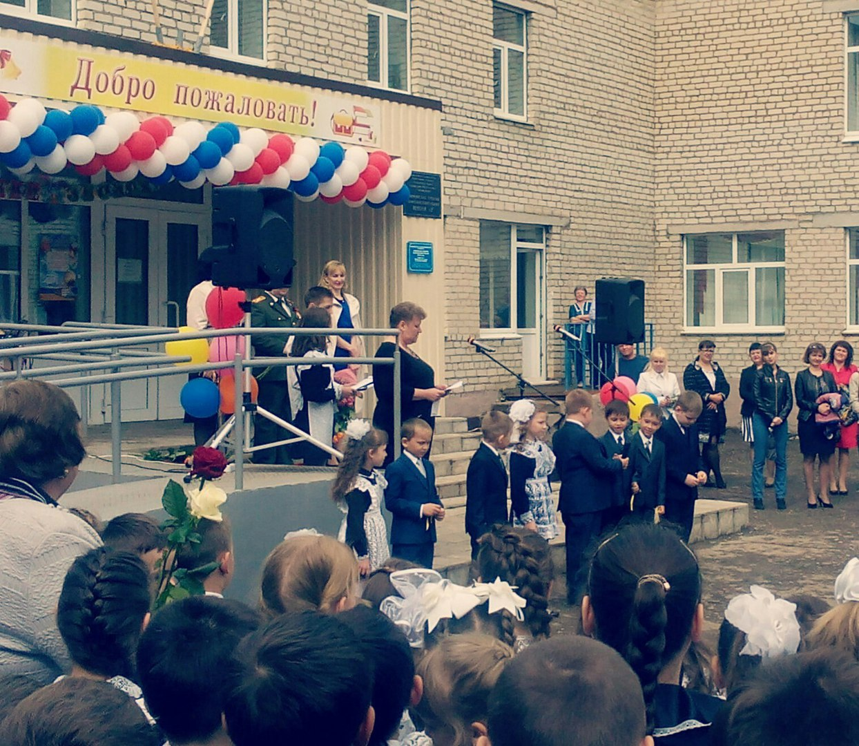
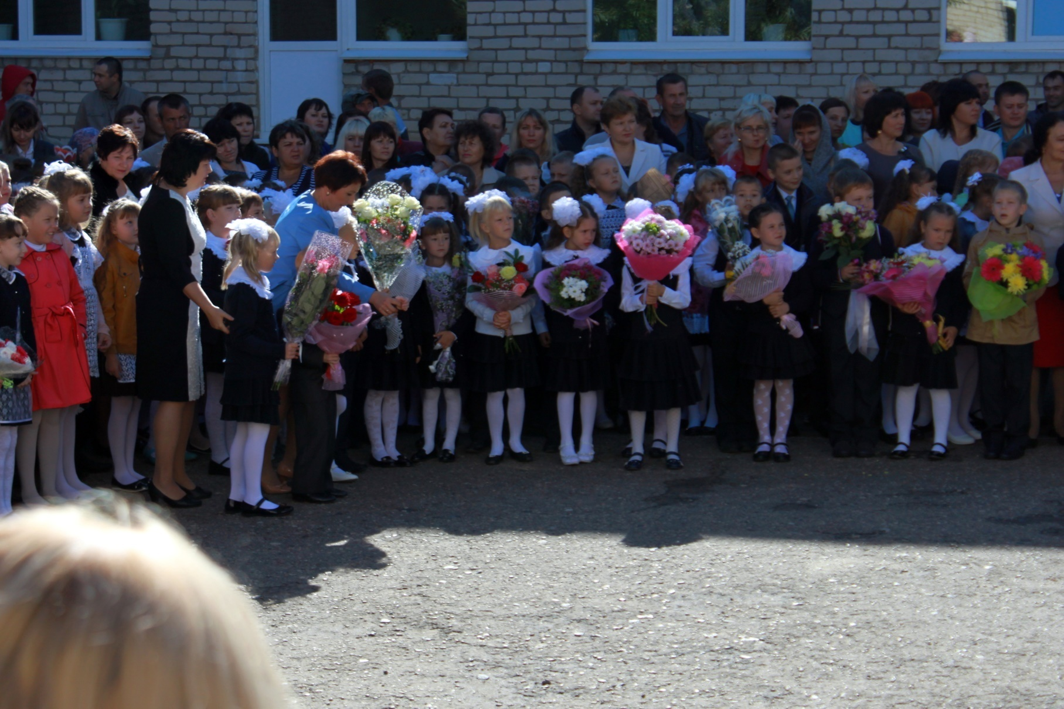
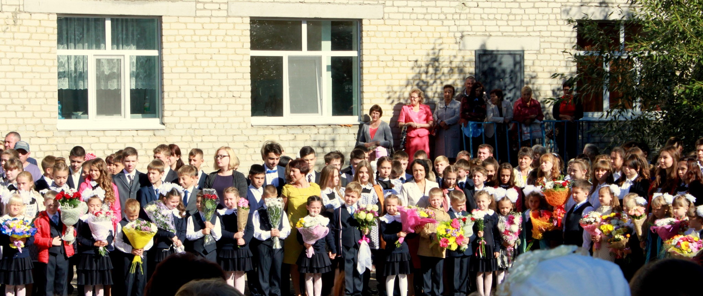
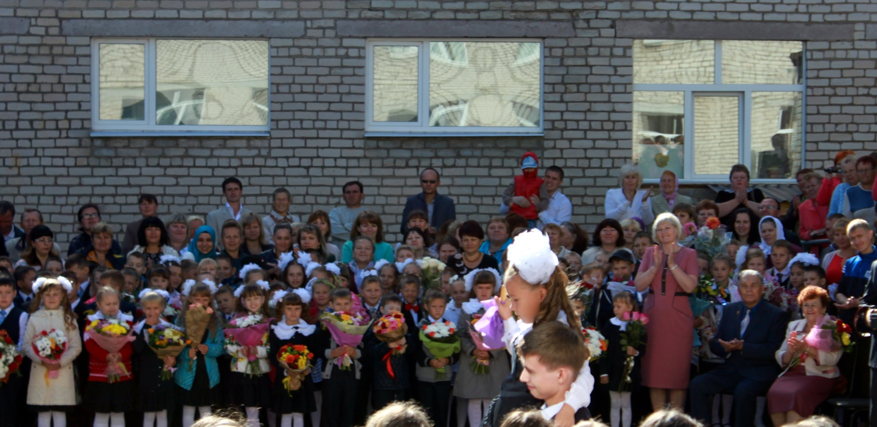
Учеба, здравствуй!
Школа, здравствуй!

Slide 3
Приоритетные направления деятельности 2016-2017 учебного года

Slide 4
ЗДОРОВЫЙ ОБРАЗ ЖИЗНИ

Slide 5
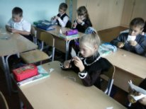
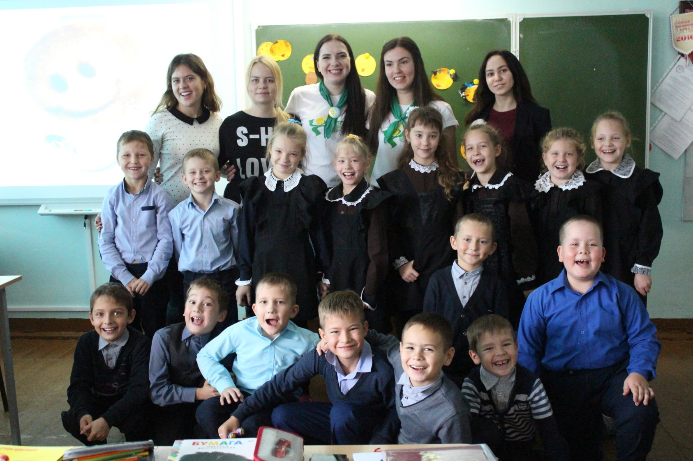
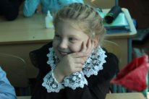
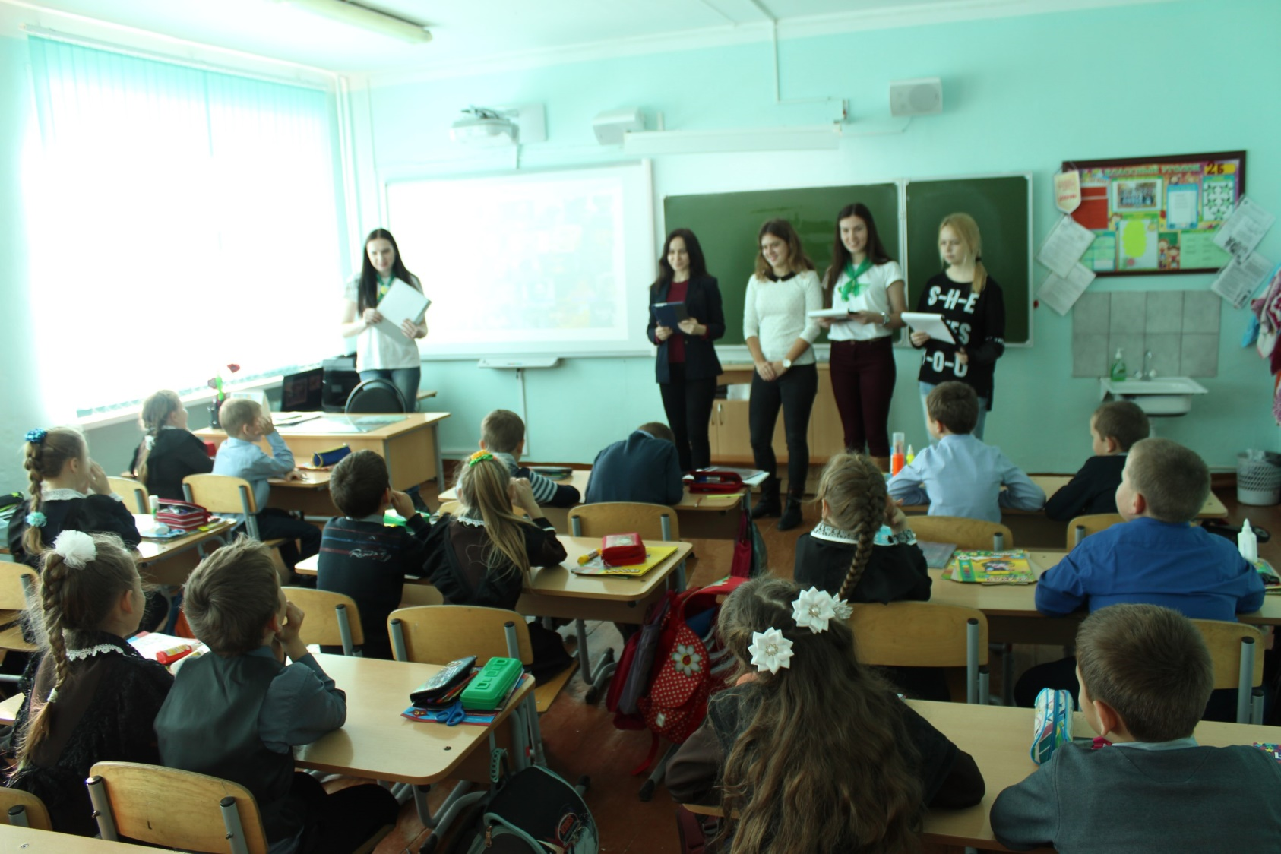
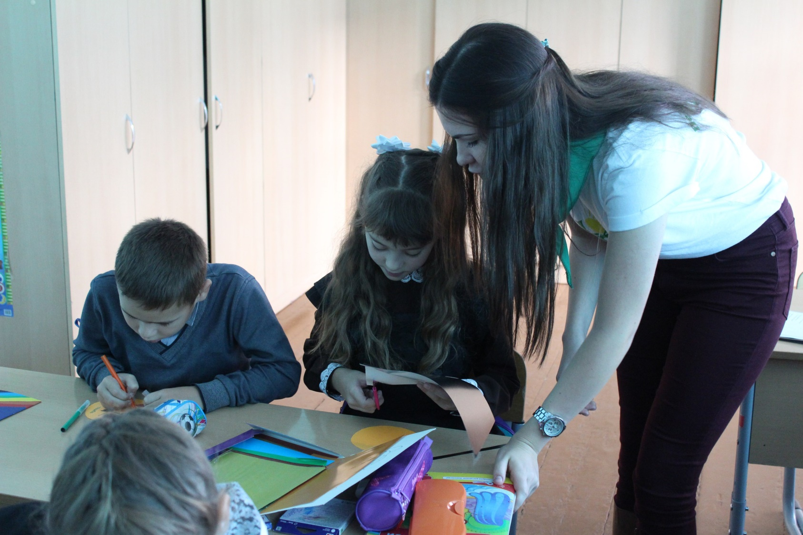
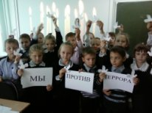
Акция «От Улыбки станет всем теплей»

Slide 6
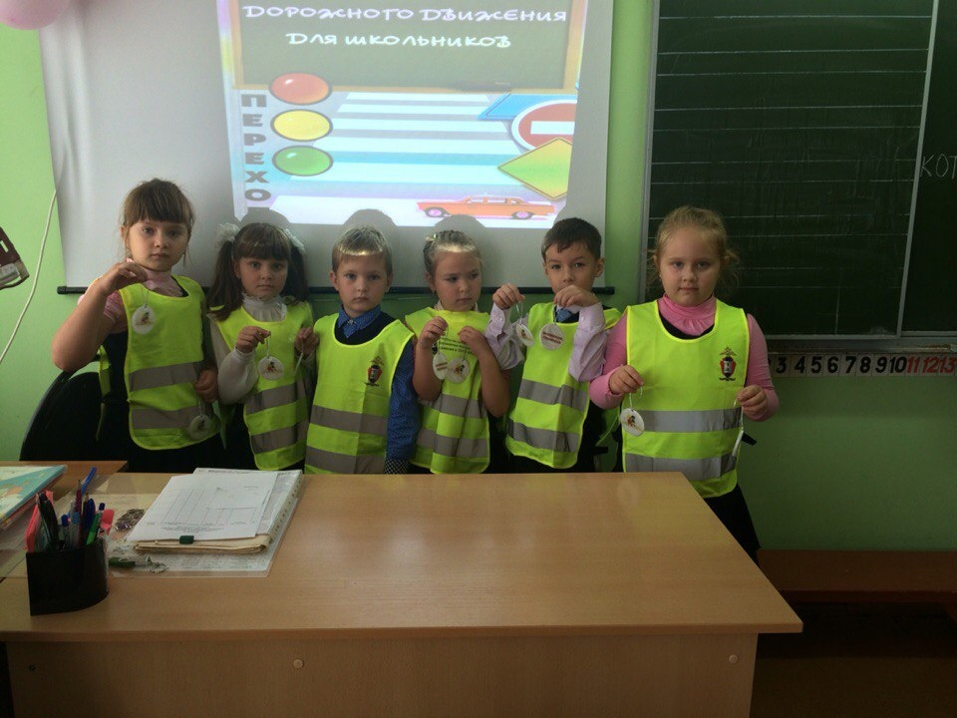
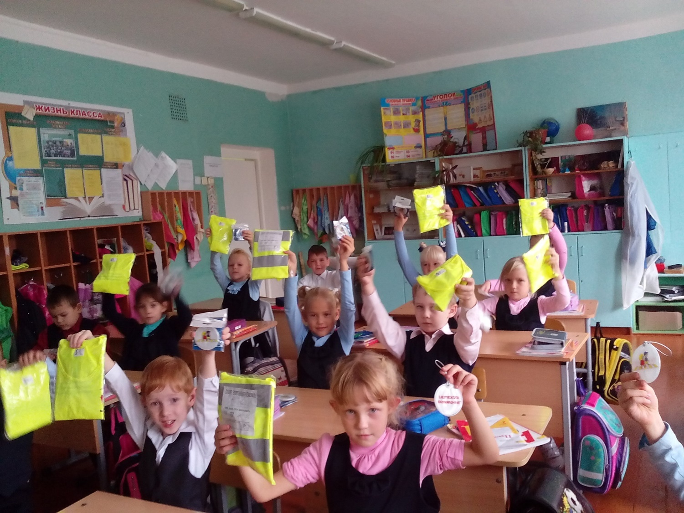
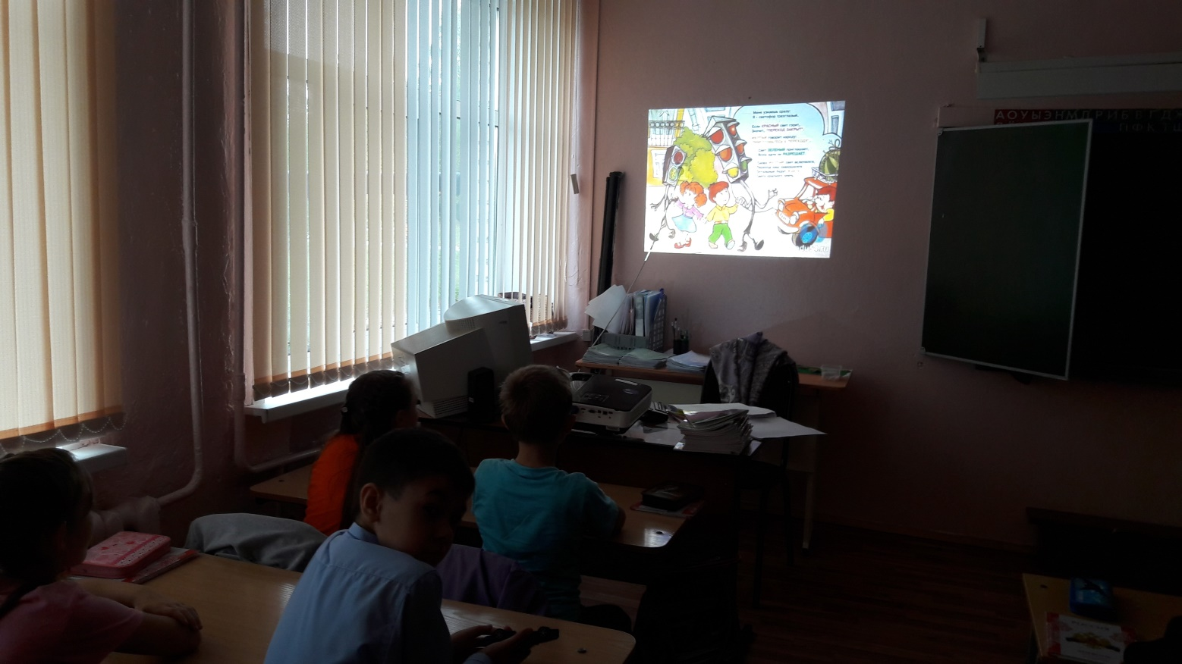
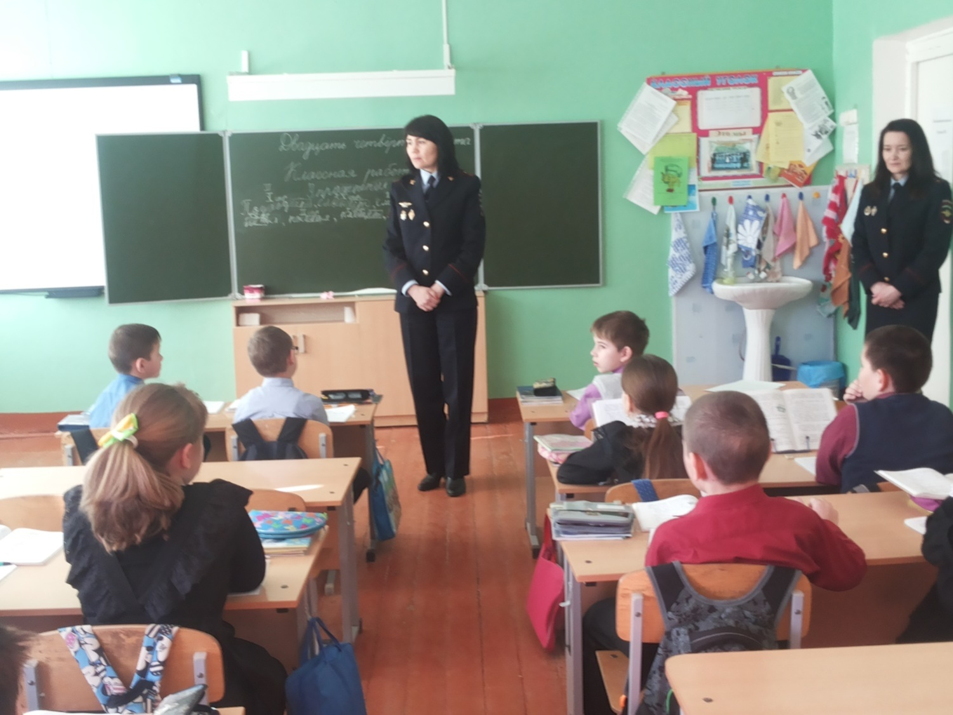
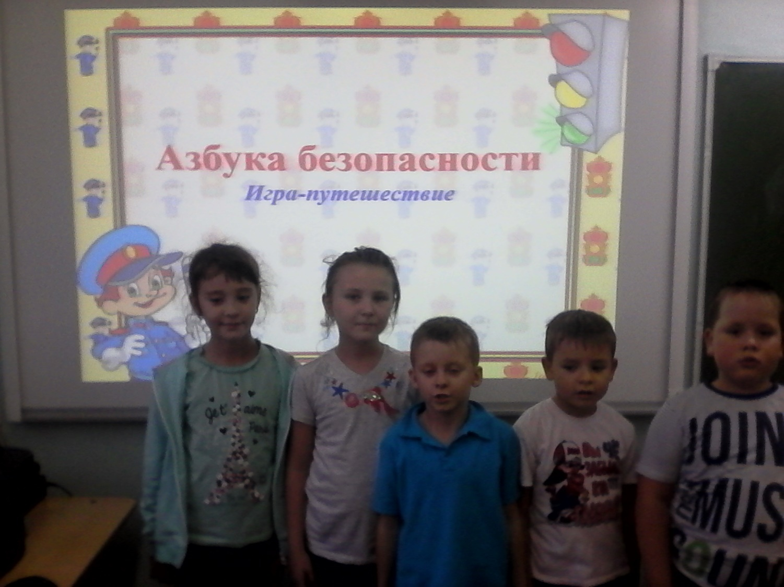
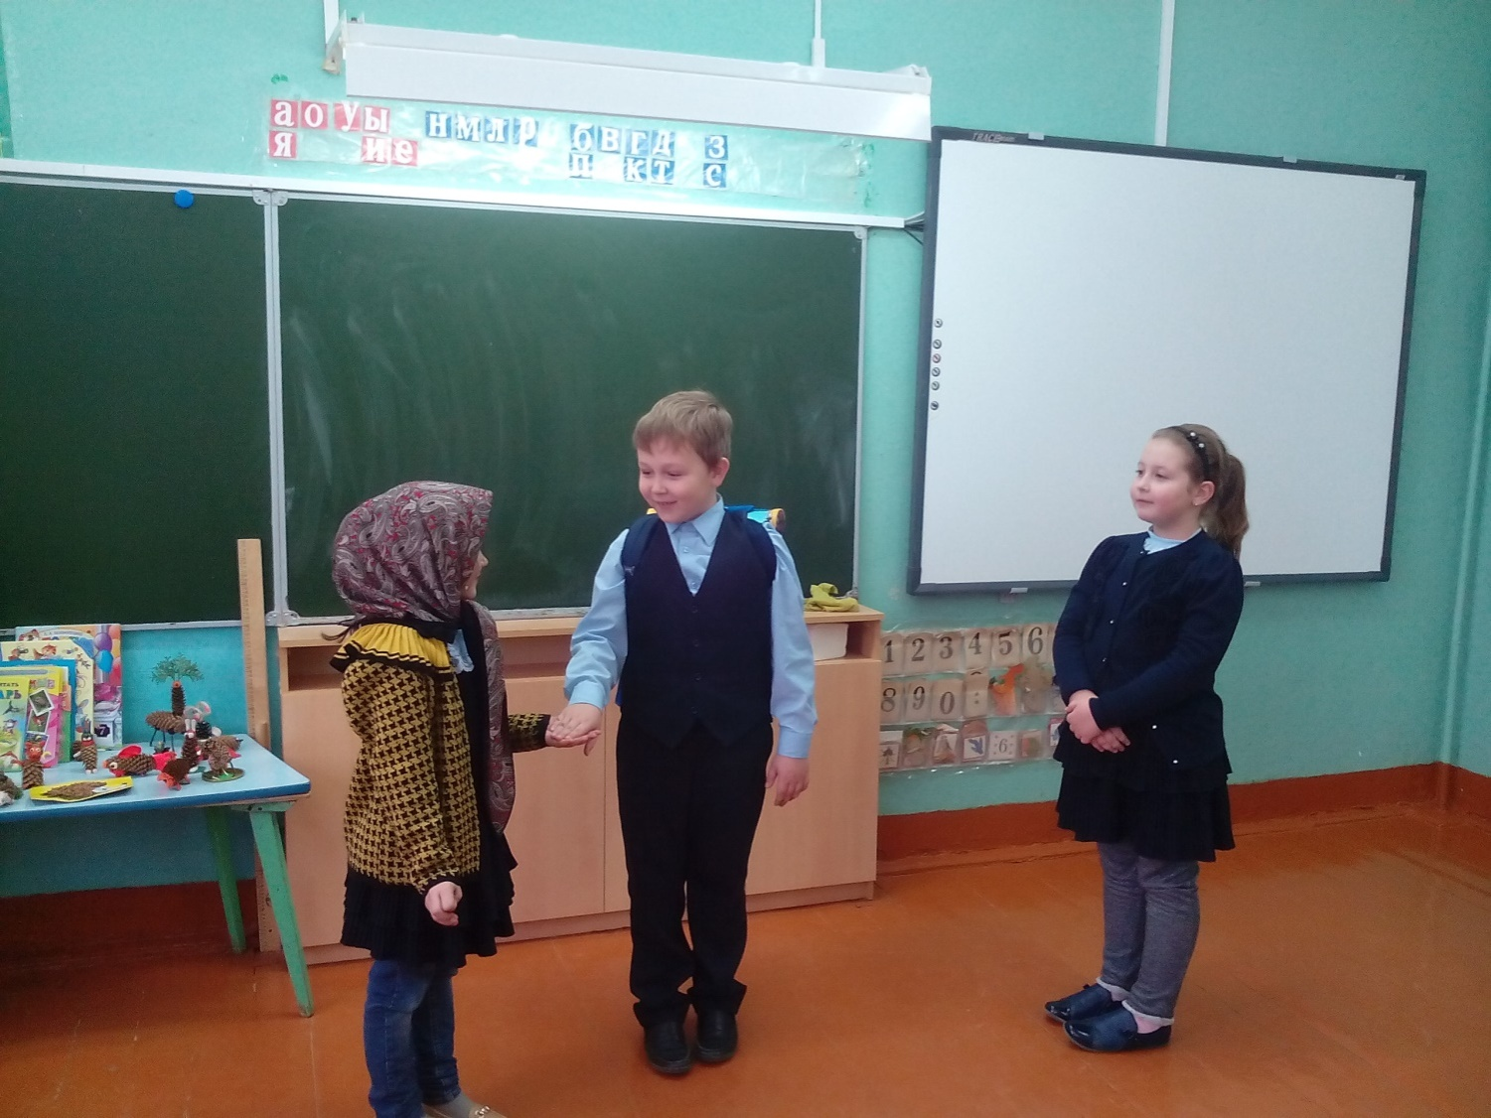
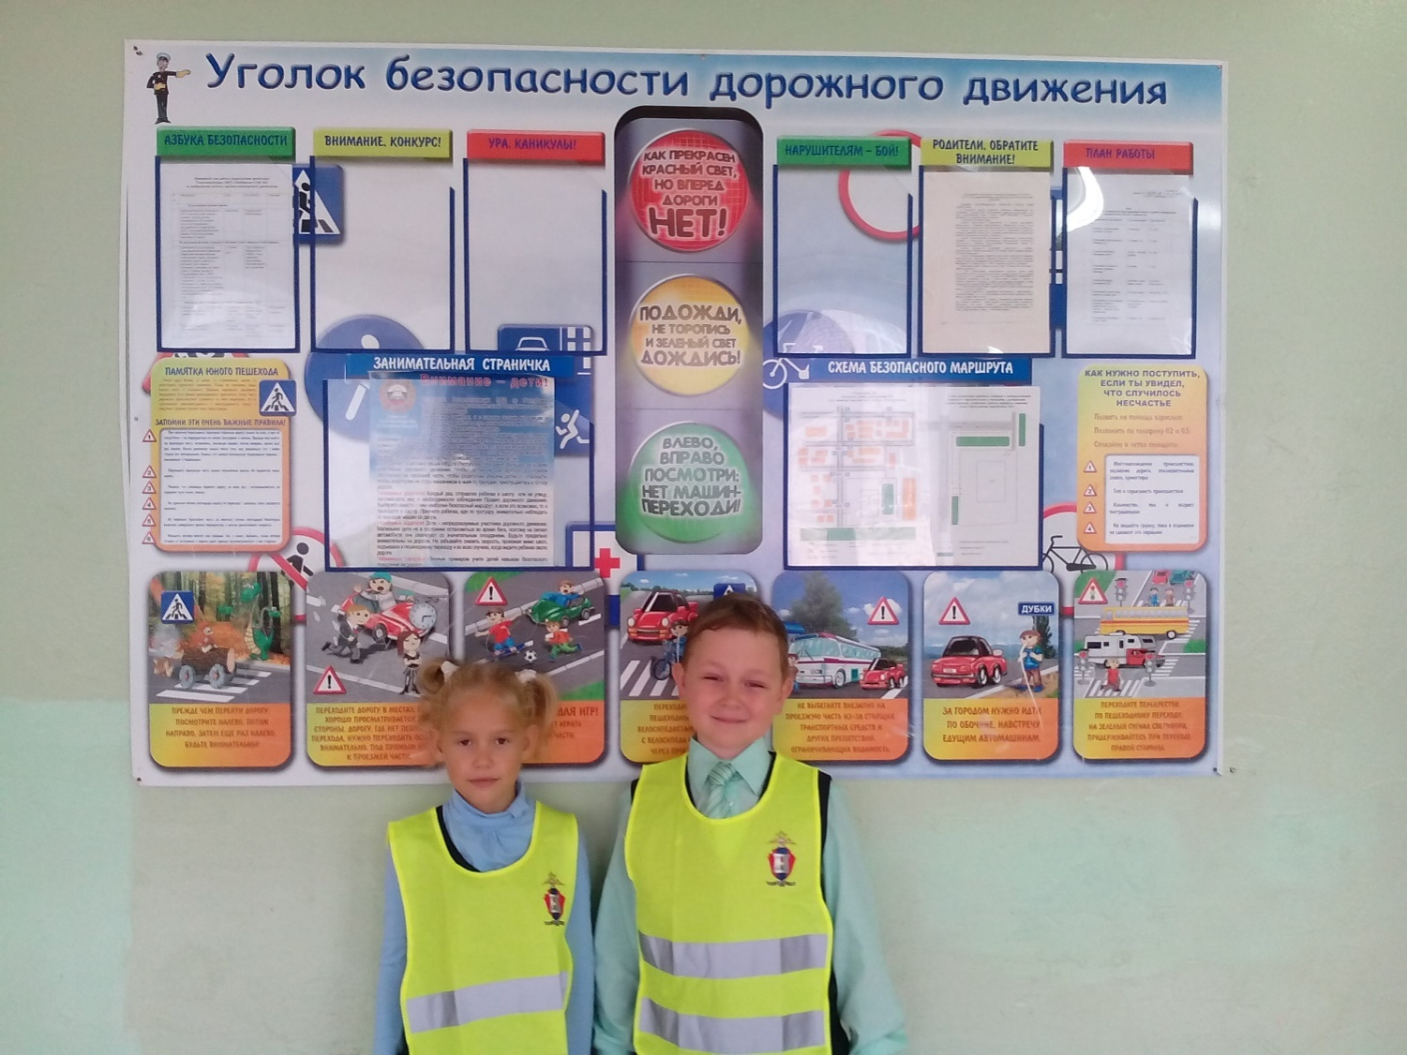
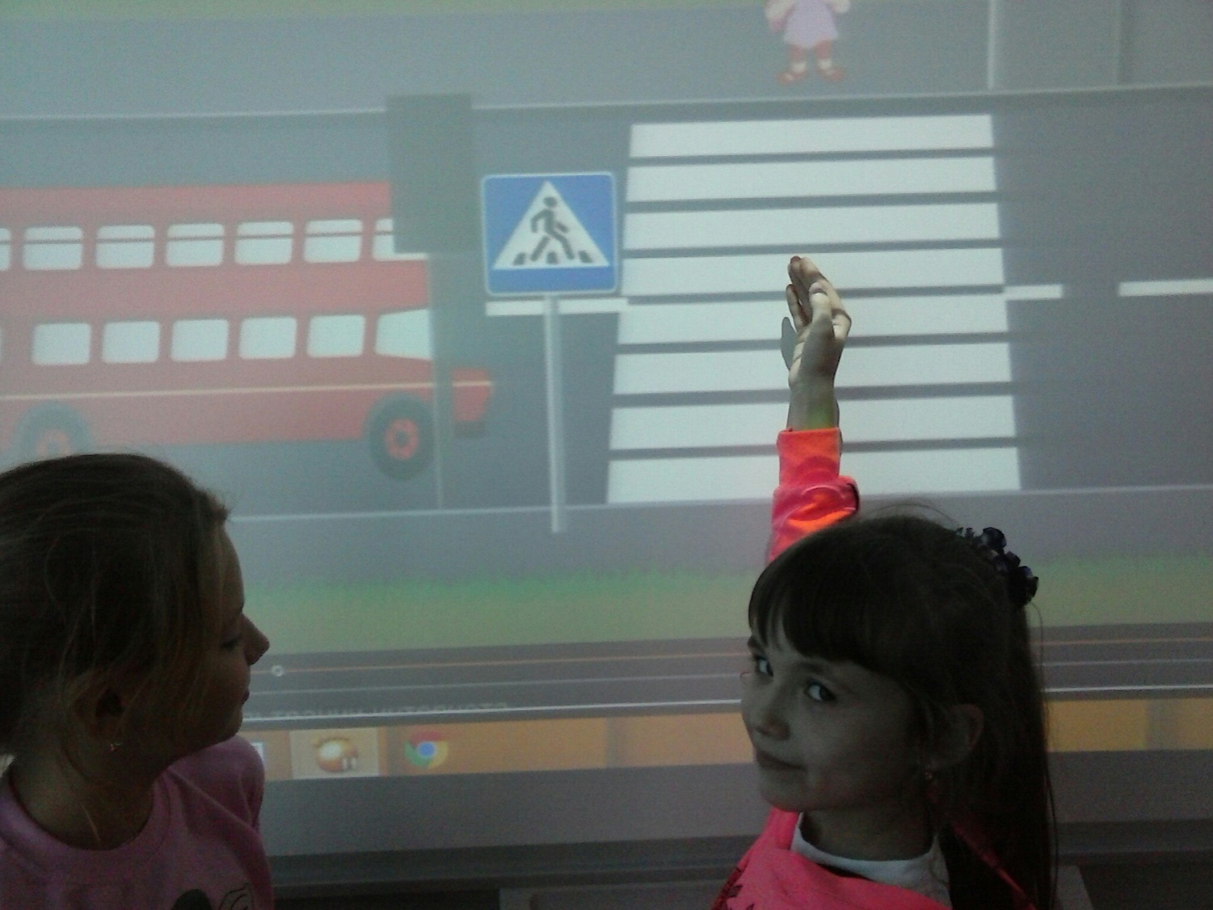
Безопасность дорожного движения

Slide 7
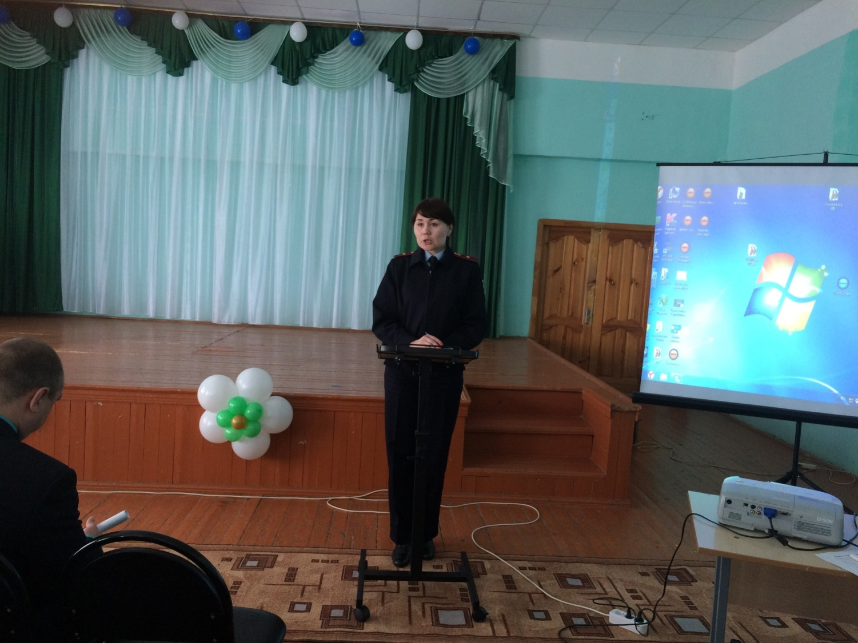
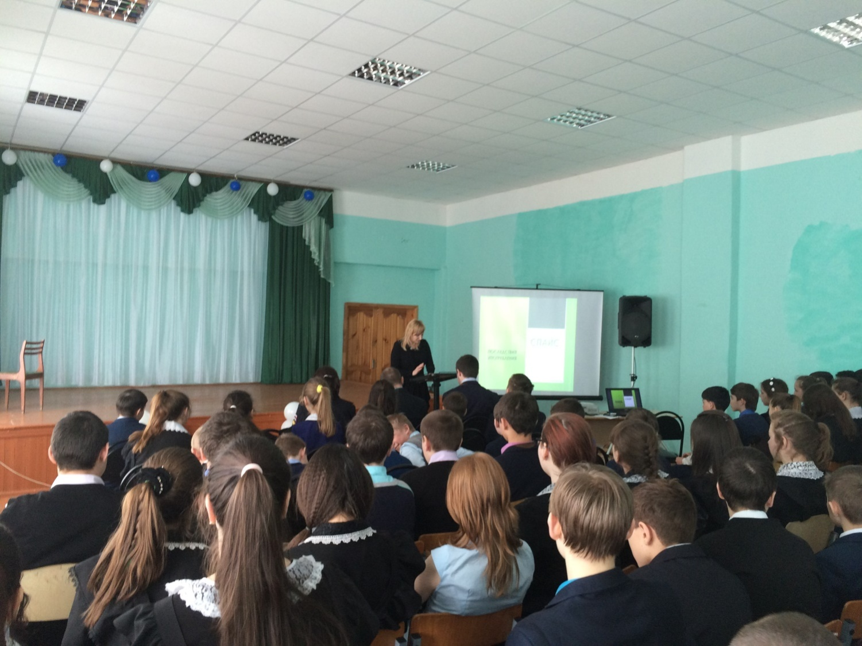
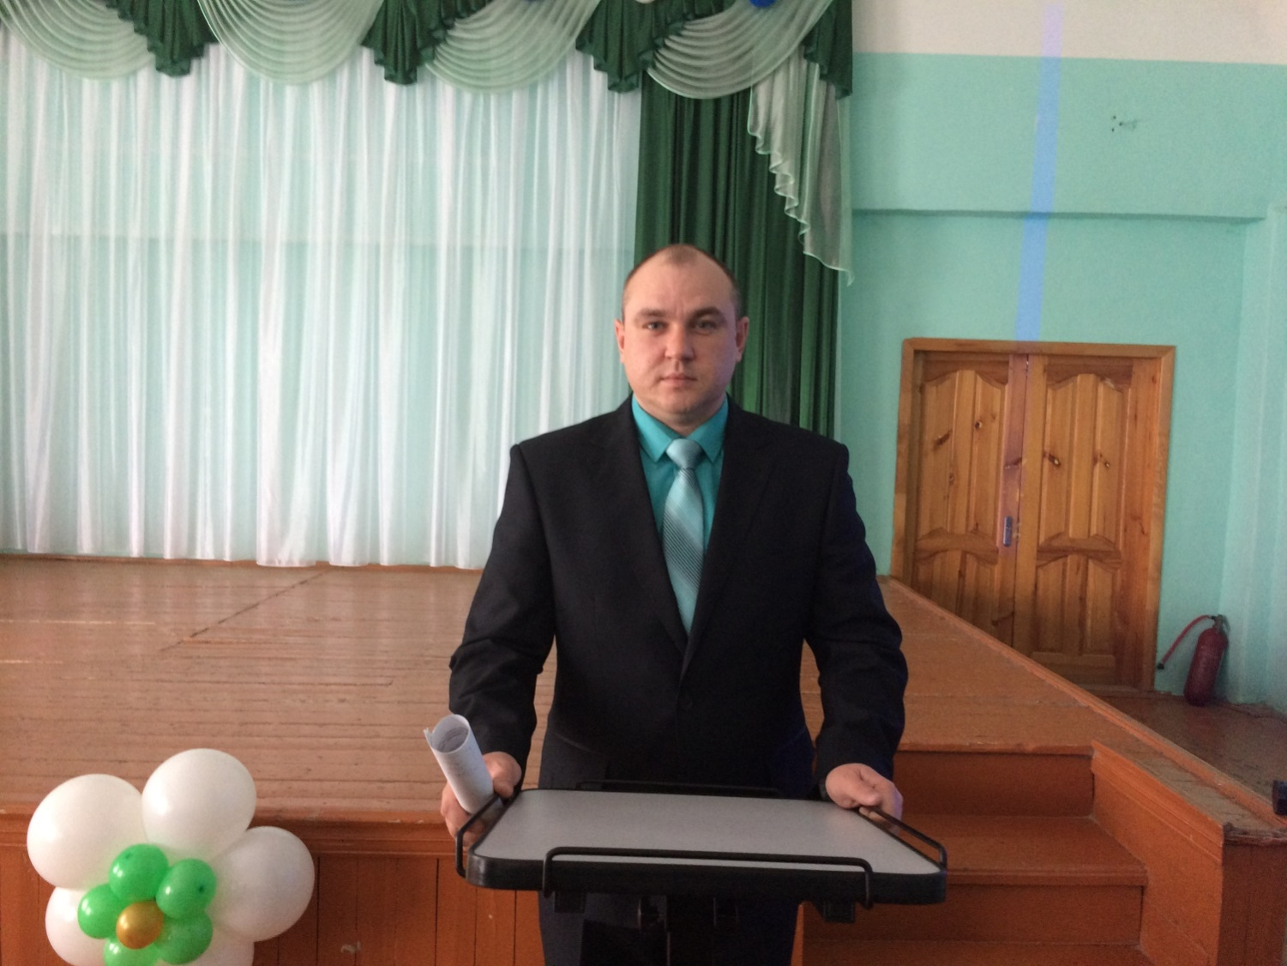
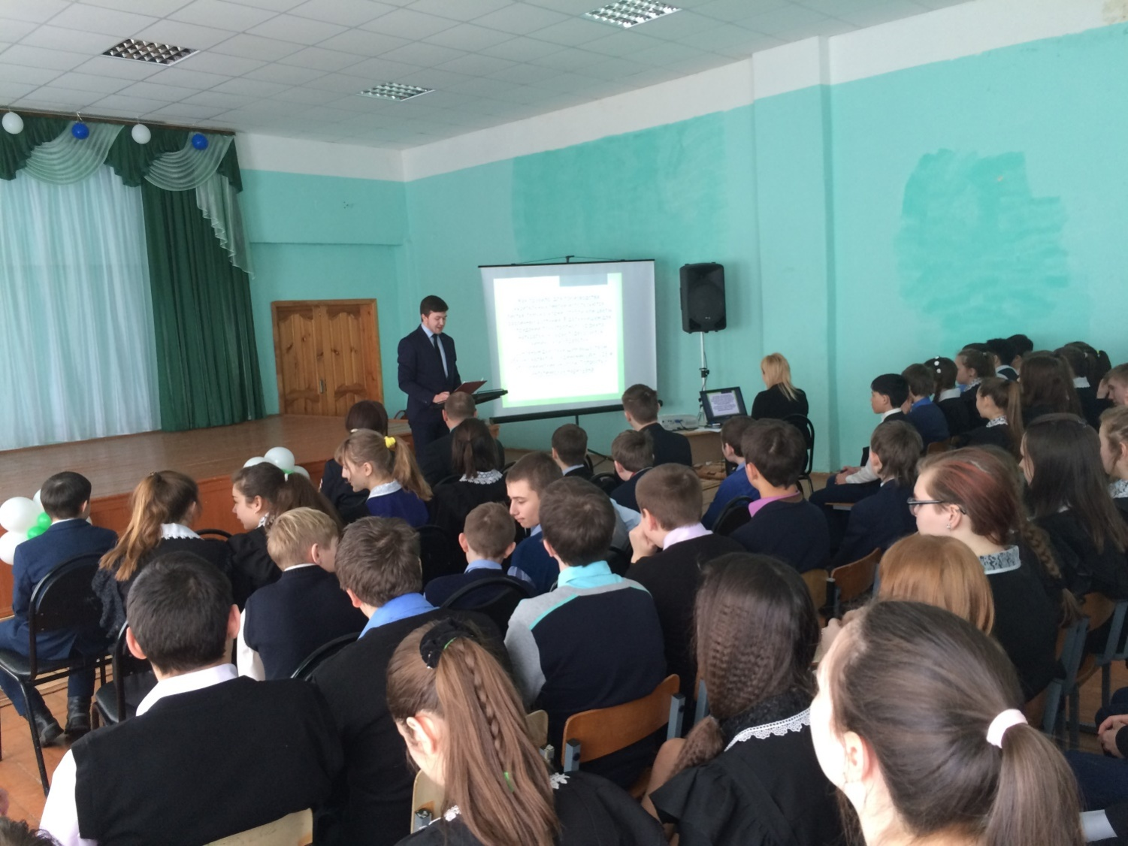
Акция «Стоп Спайс»

Slide 8
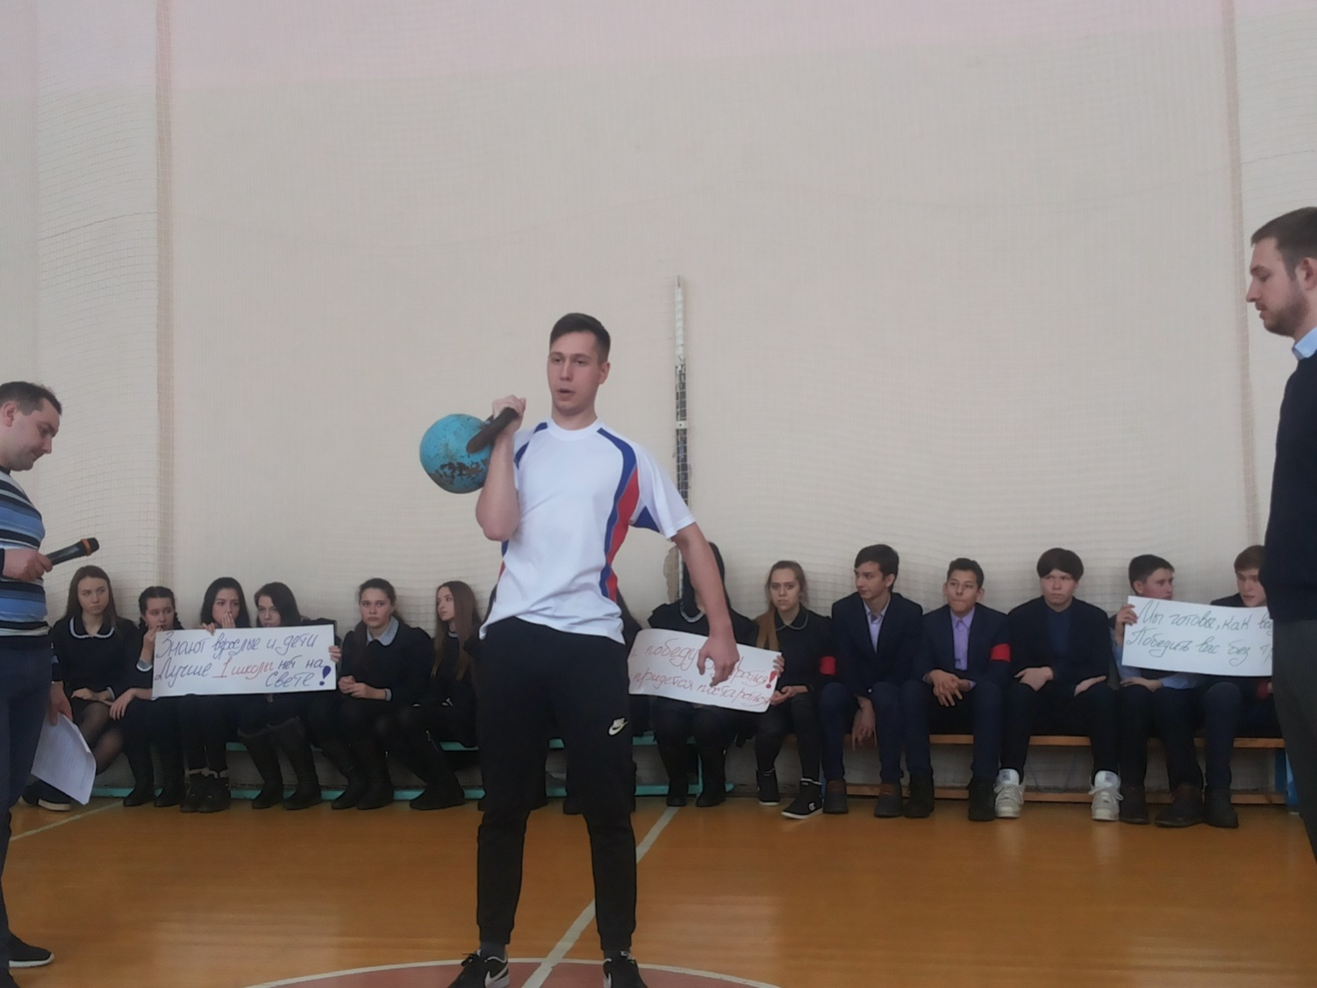
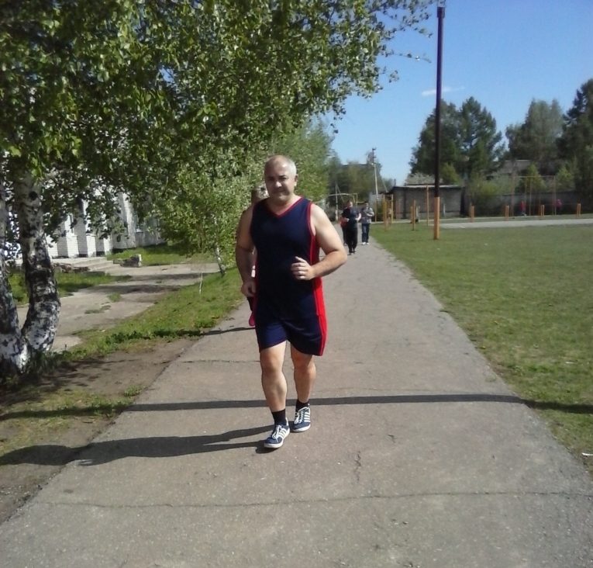
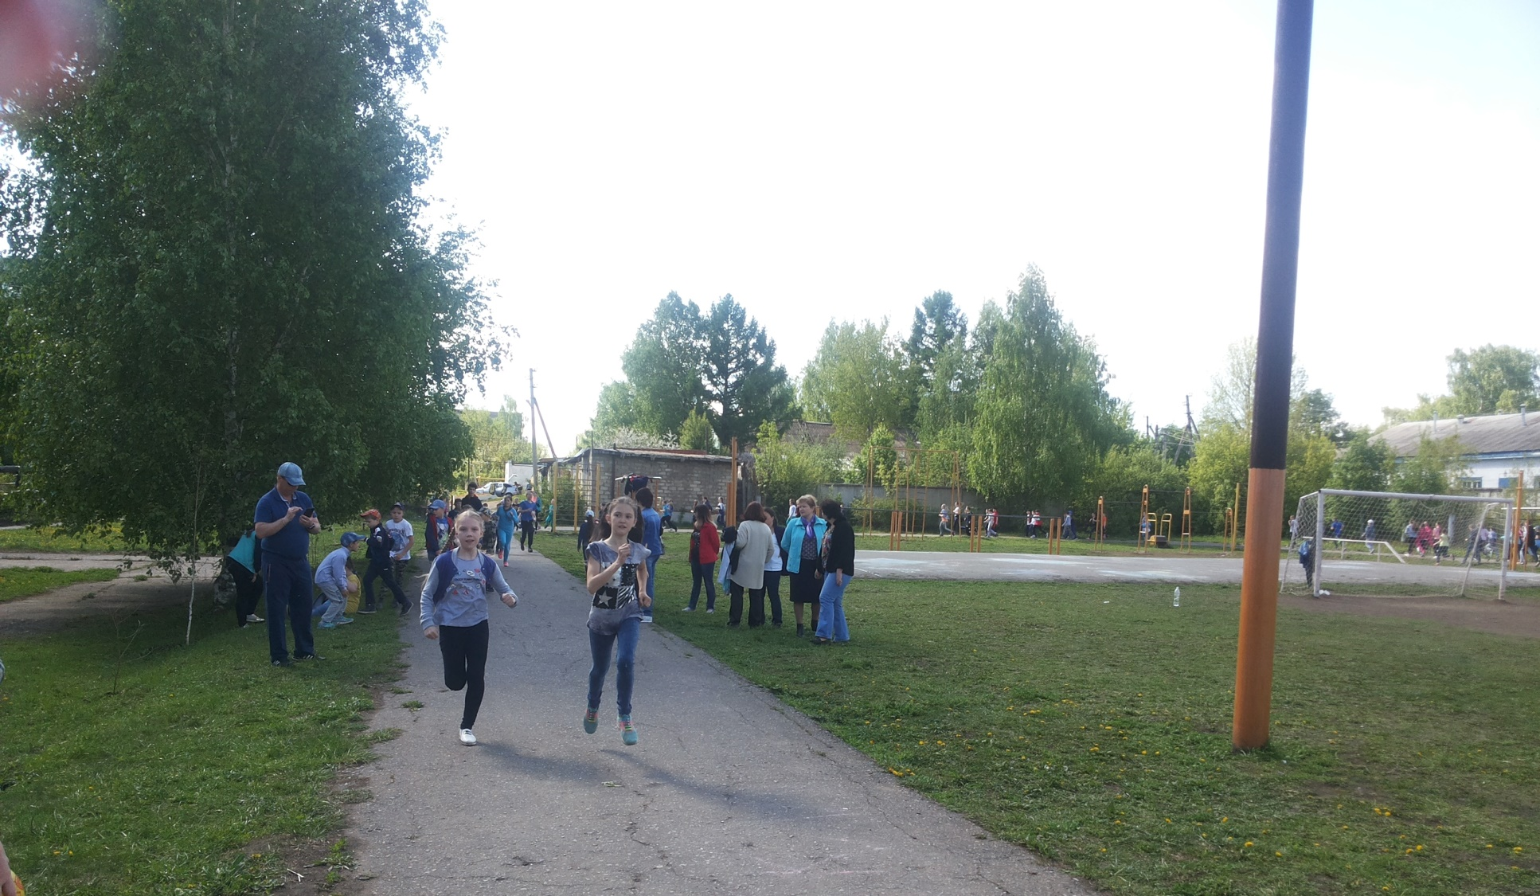
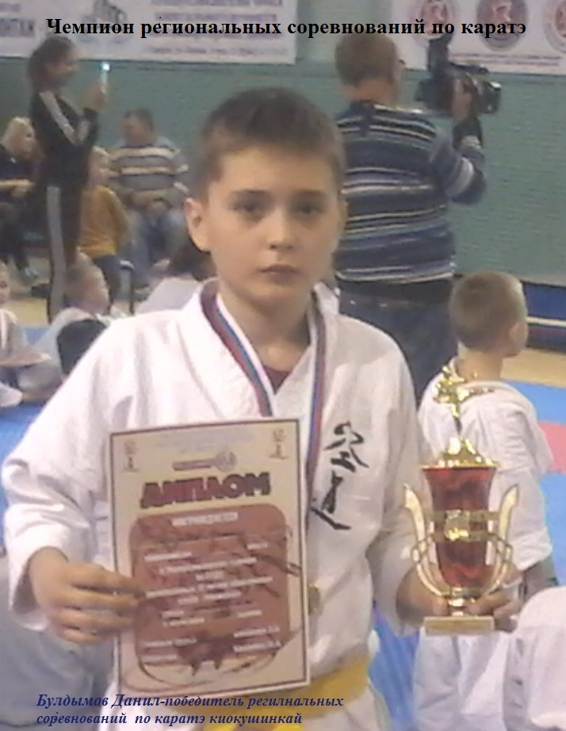
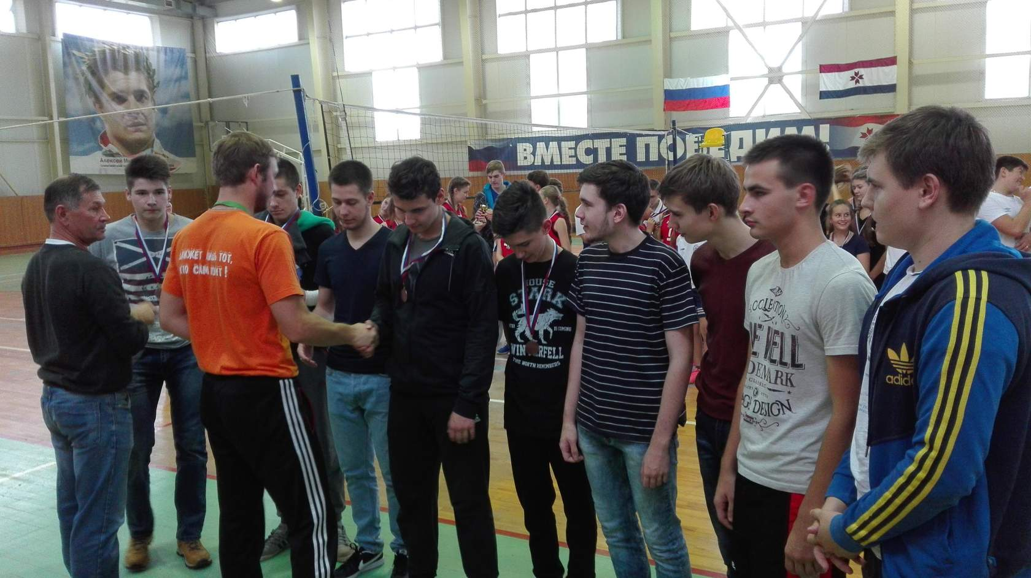
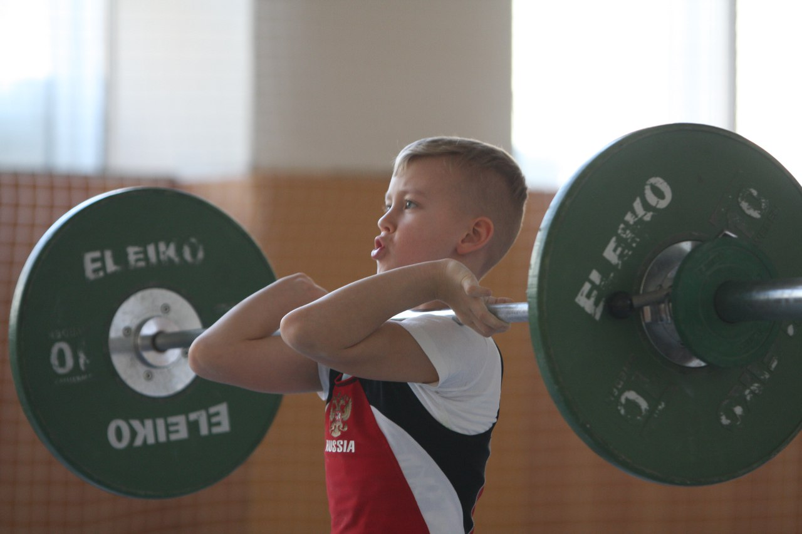
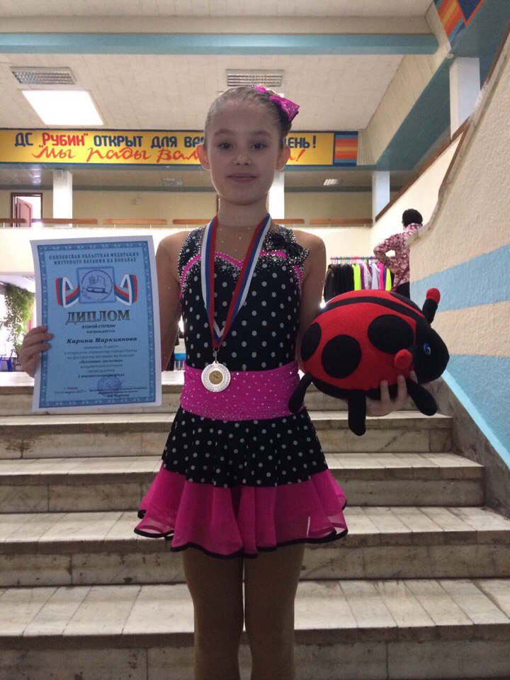
Спортивные достижения
Конкурс «А ну – ка, парни!»
Победители районных соревнований по волейболу
Призер республиканских соревнований по катанию на коньках.
Спартакиада
Чемпион республики по тяжёлой атлетике
Сдача ГТО

Slide 9
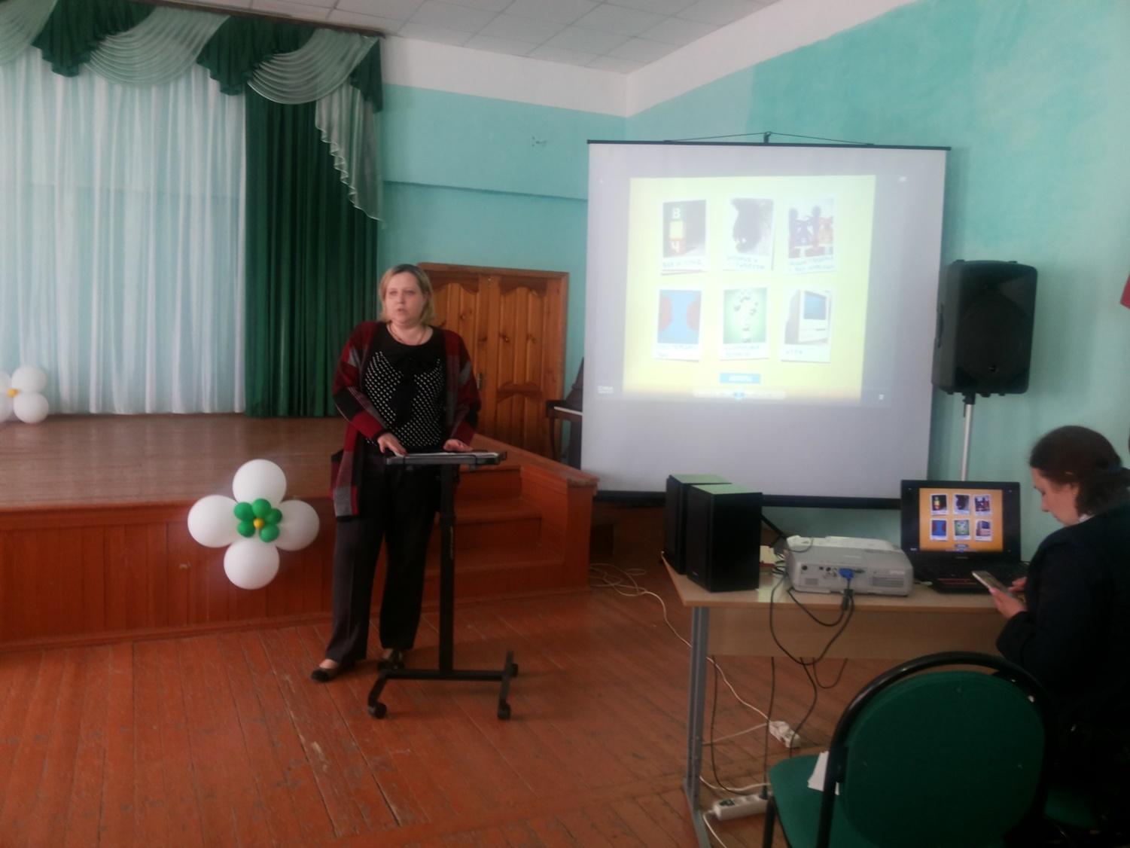
Тренинговые занятия
Тренинг «ВИЧ – чума XXI века»

Slide 10
НАУЧНОЕ

Slide 11
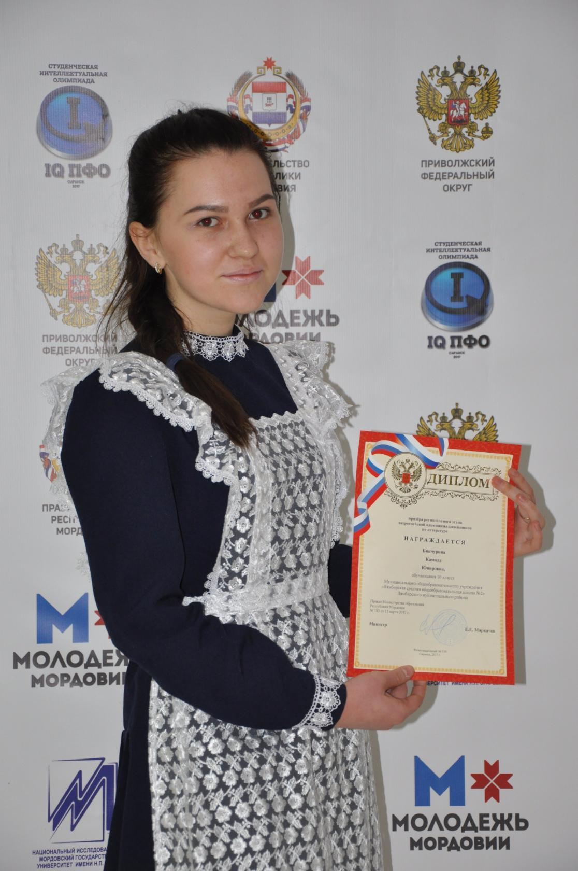
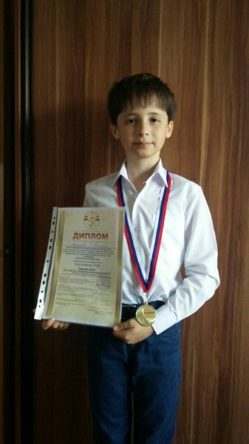
Бикчурина Камила - призер республиканского этапа всероссийской олимпиады школьников
Смакаев Адель – призер Всероссийского конкурса- фестиваля
«Одаренные дети»

Slide 12
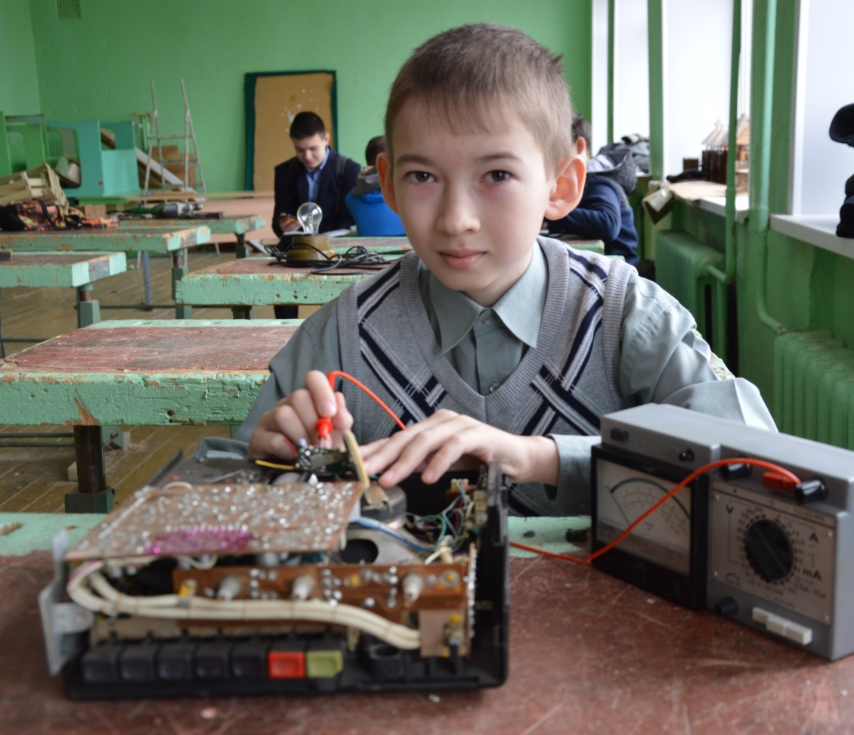
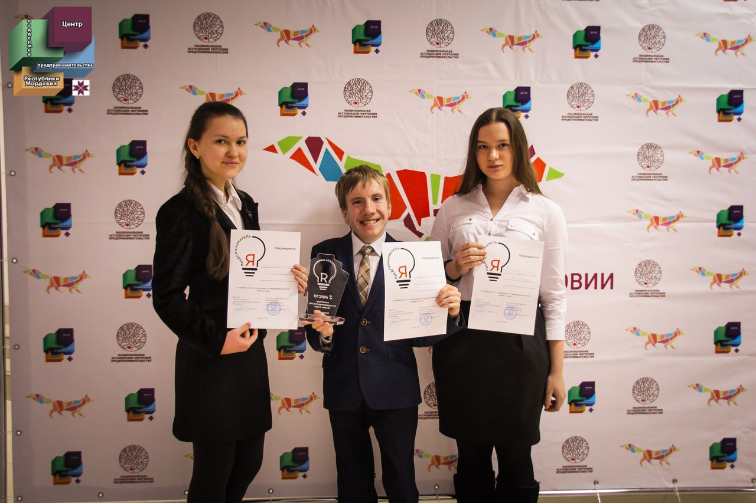
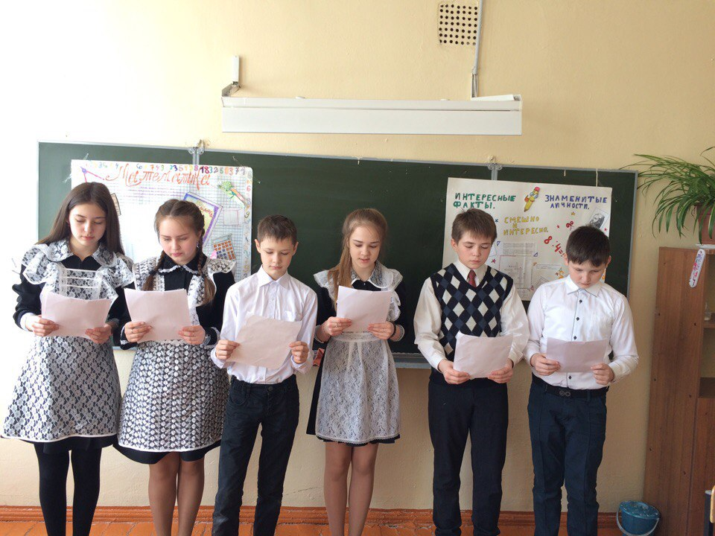
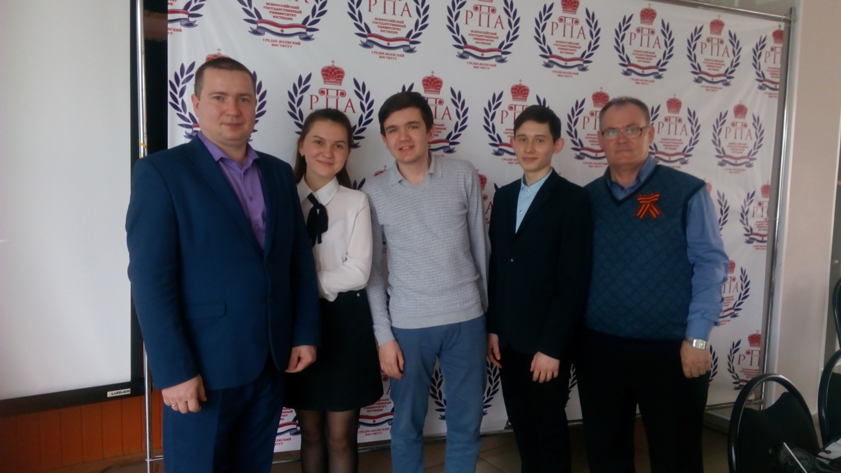
Математическая викторина
Юный Кулибин - Ямбаев Адель
Призеры II республиканской олимпиады «Бизнес-старт!»
Команда- призер республиканской олимпиады по обществзнанию

Slide 13
ПАТРИОТИЧЕСКОЕ

Slide 14
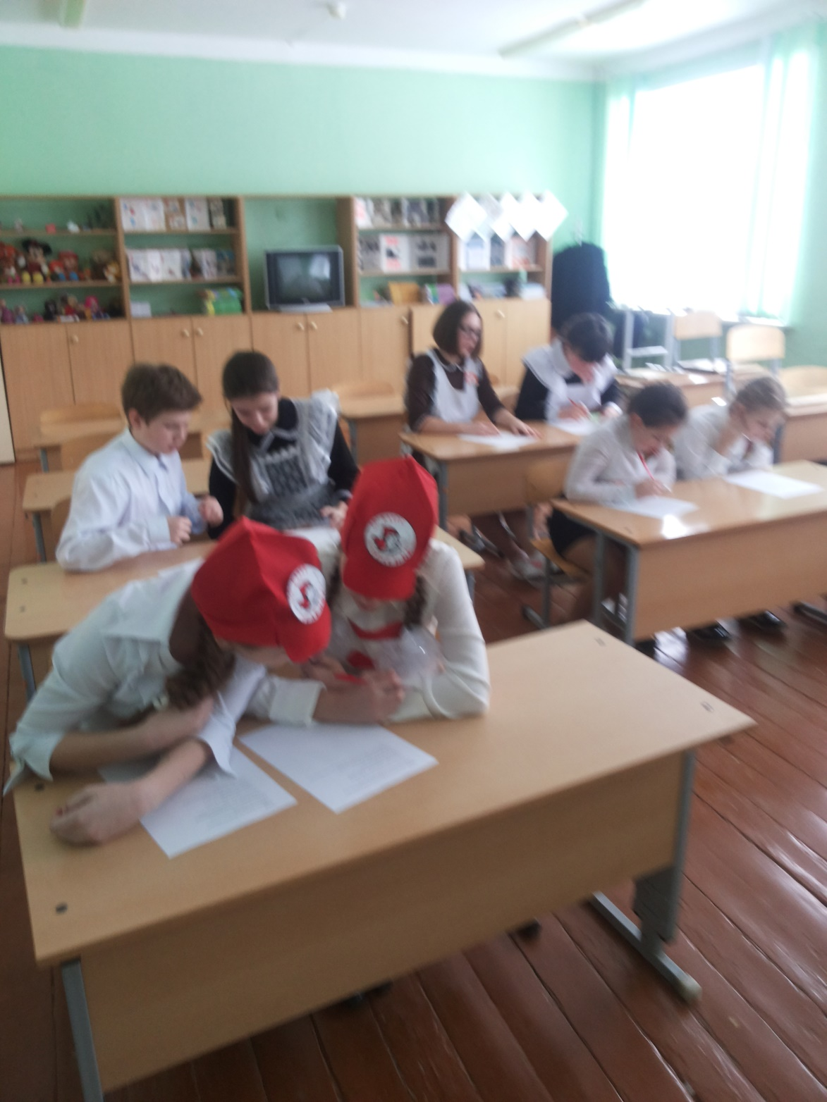
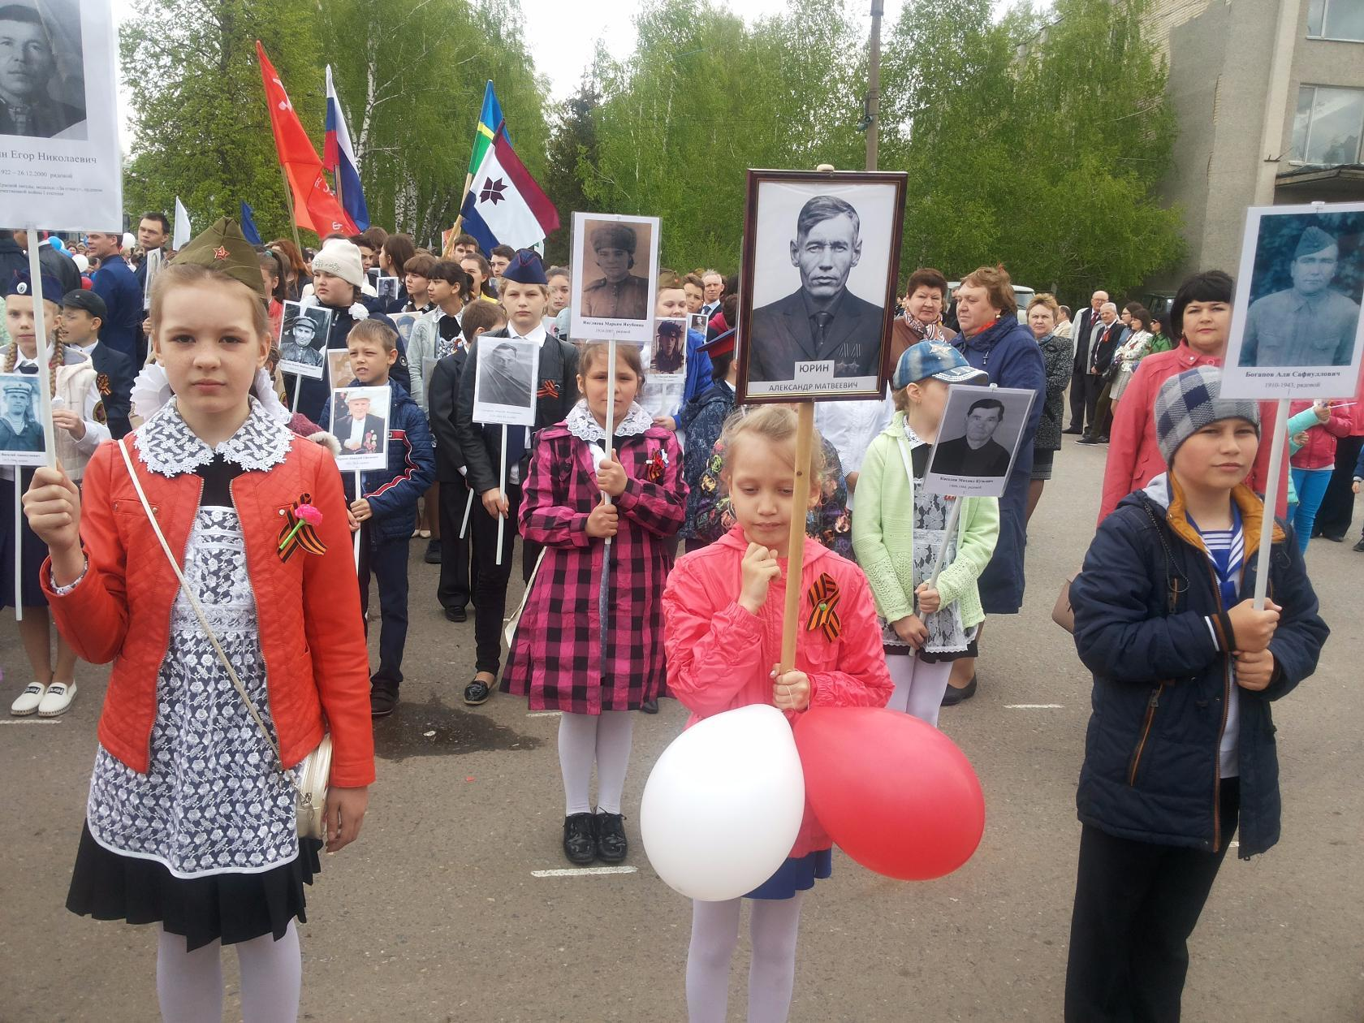
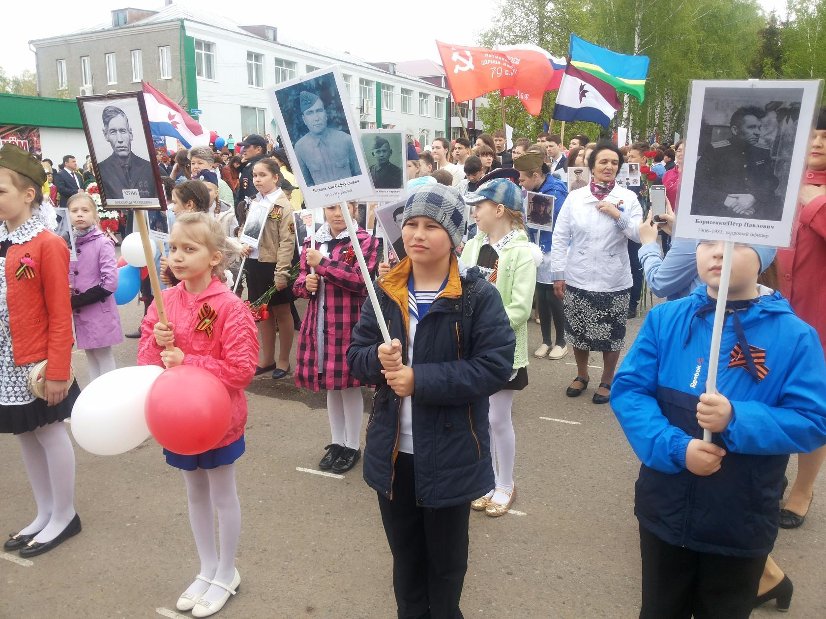
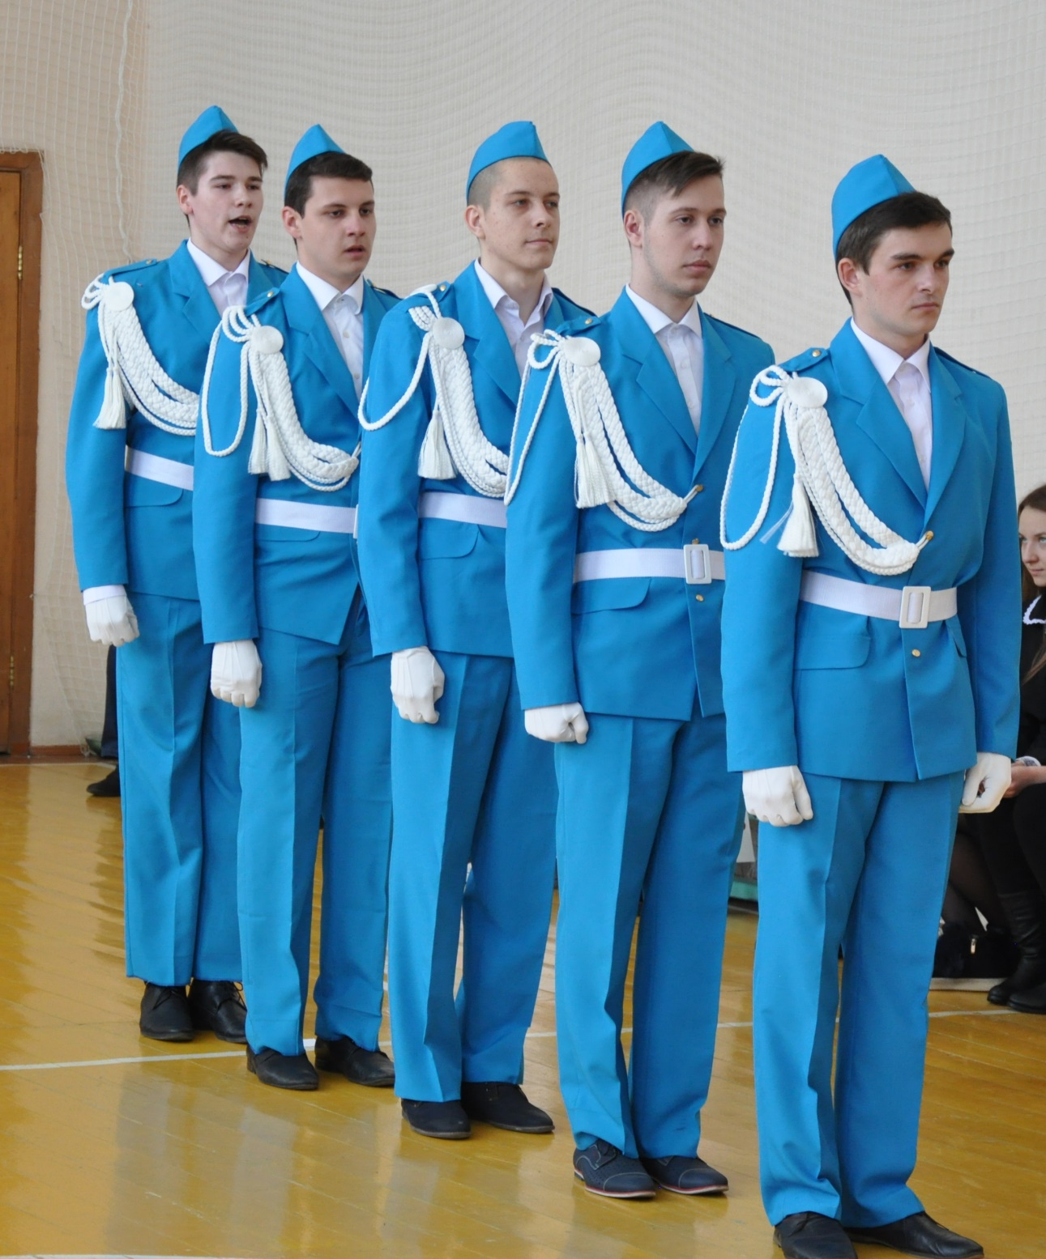
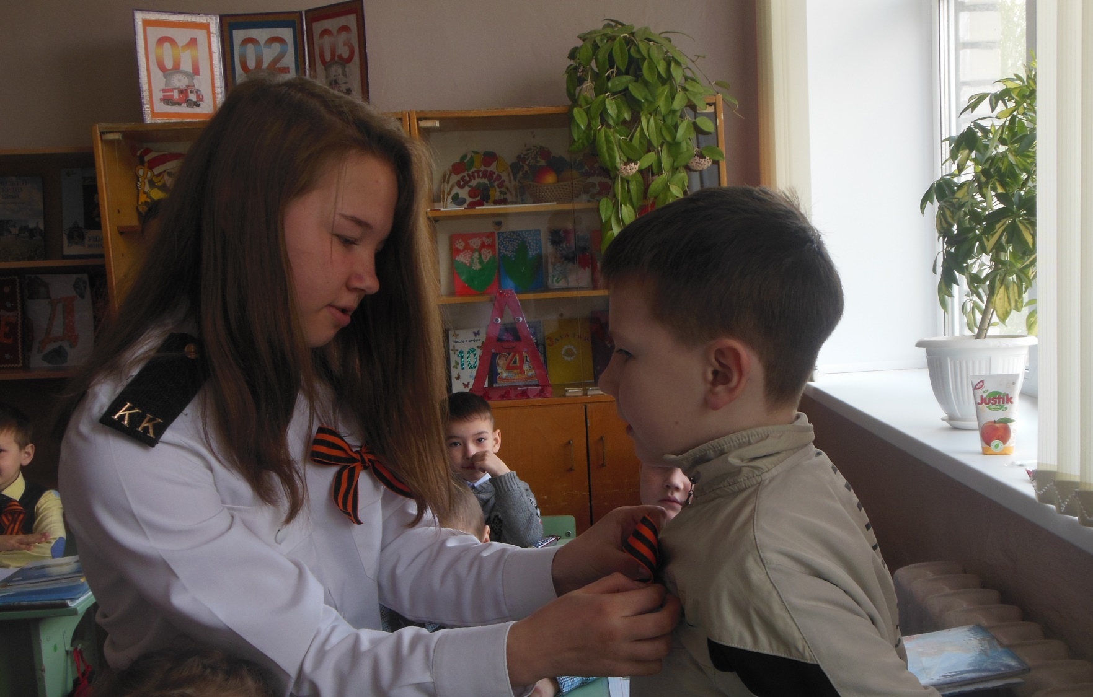
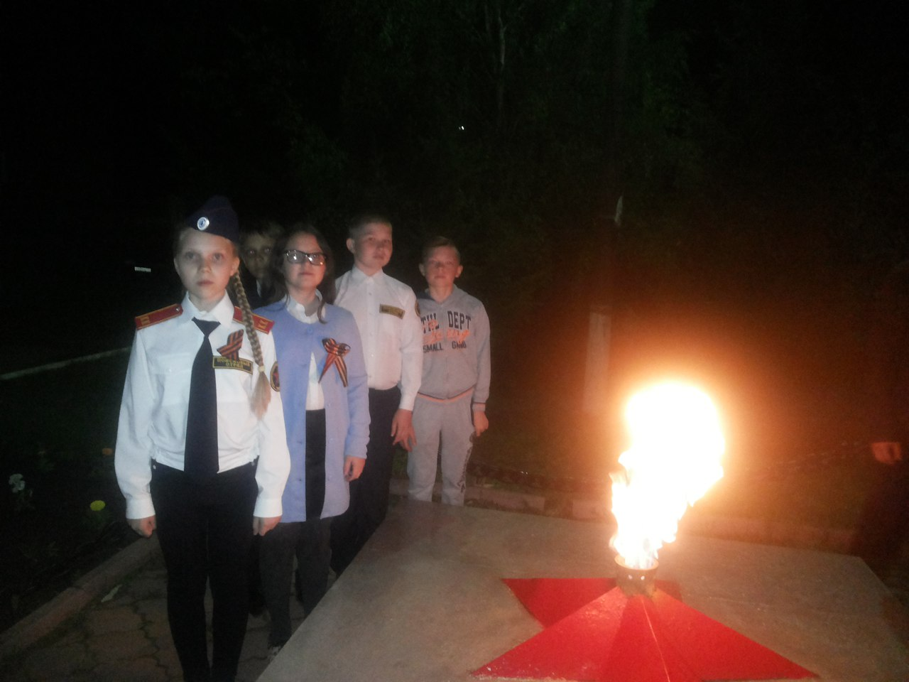
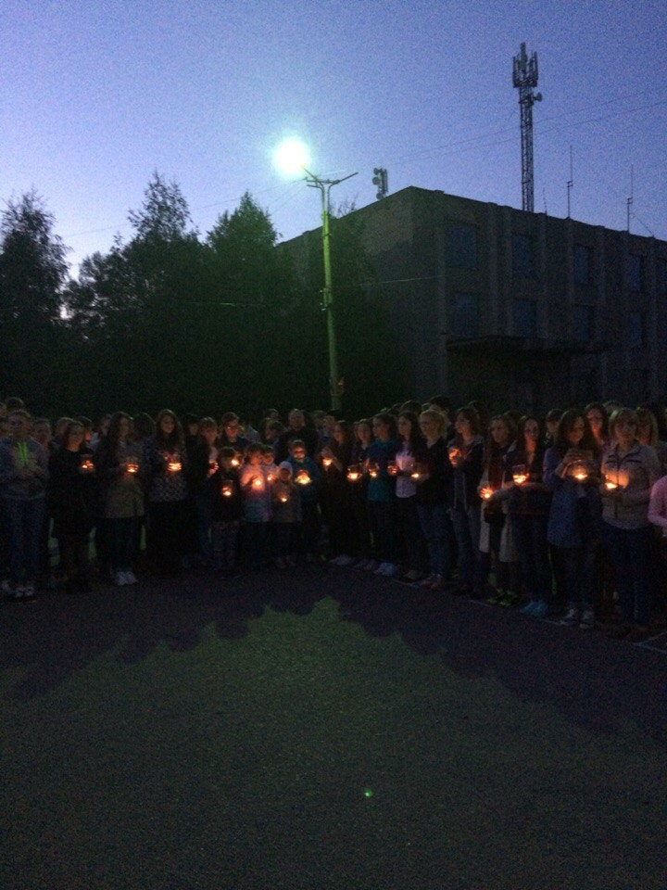
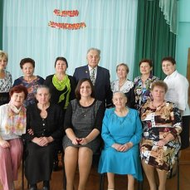
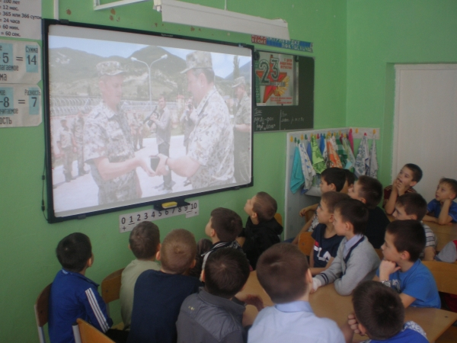
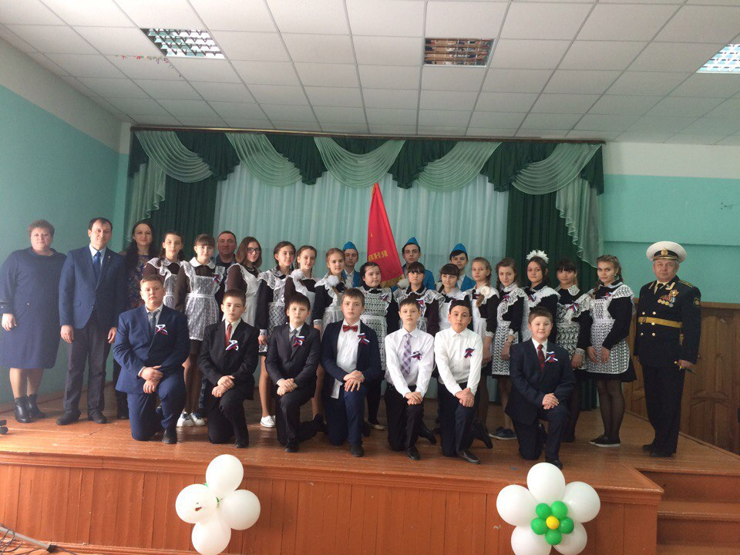
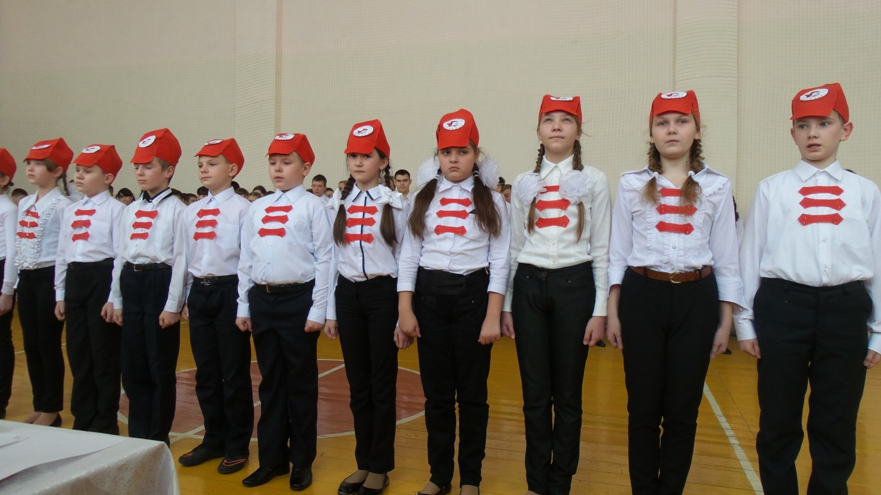
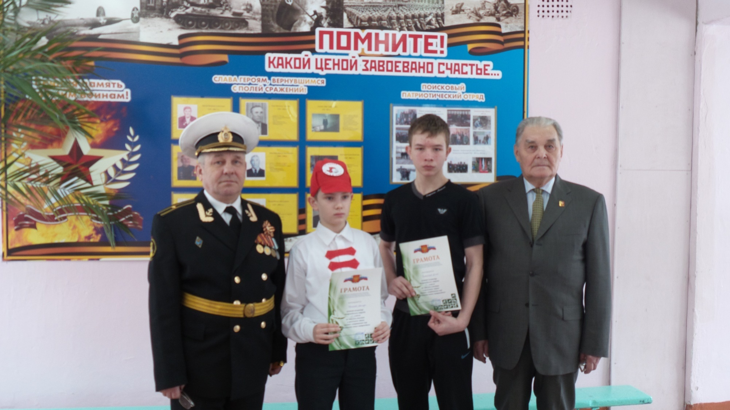
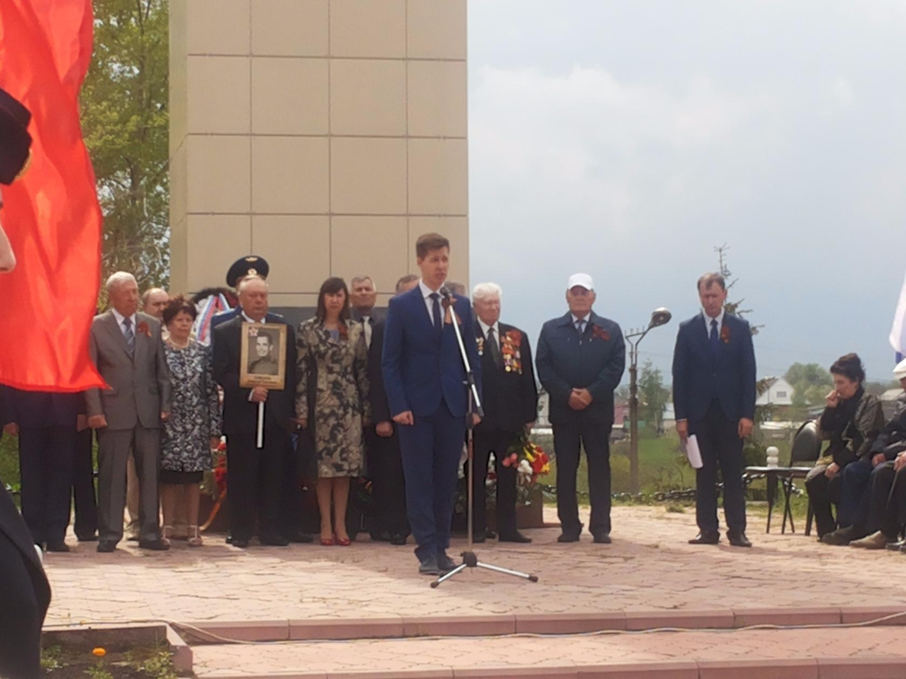
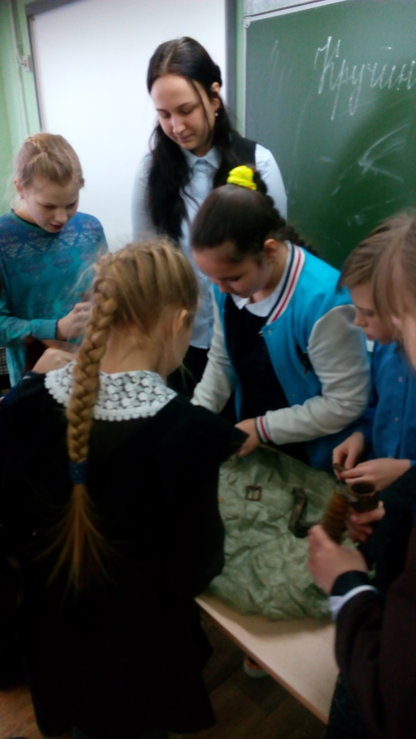
Акция «Георгиевская ленточка»
Акция «Бессмертный полк»
Акция «Свеча Памяти»
Призеры республиканского конкурса Судьбы бессмертного полка
Смотр сторя и песни
Встреча с ветеранами педтруда
Встреча с участниками боевых действий
Урок Мужества
Урок Мужества Дети войны
Урок Мужества
по истории ВОВ
Урок Мужества «Мы все - Россия»
Посвящение в Юнармию
Уроки Холокоста
Движение юных патриотов
Митинг Победы

Slide 15
Поисково- патриотическая
дружина «КАЗАЧОК»
Казачата с представителями саранского хуторского казачества
Республиканский фестиваль Казачества
Снежный десант
Конкурс Поисковик года
Казачата
Летний десант казачат

Slide 16
Поисково- патриотический
отряд «Доброволец»
Встреча с автором исполнителем А.Мингалевым
Помощь ветерану
Республиканский слет поисковых отрядов
Снежный десант в с. Саловка
Снежный десант «Дорогами героев»
На конкурсе
«Связные истории»

Slide 17
ПРАВОВОЕ

Slide 18
Урок права
Знайте свои права
Урок «Права ребенка»
Дебаты
Правовой Урок
Правовое тестирование
Урок правовых знаний

Slide 19
ПРОФОРИЕНТАЦИОННОЕ

Slide 20
Профтестирование
Урок местного самоуправления
Экскурсия в районный суд
Конкурс «Город мастеров»
Встреча с представителями ВУЗов
Встреча с ветеранами РОВД
В зале судебных заседаний

Slide 21
ЭКОЛОГИЧЕСКОЕ

Slide 22
Акция «Чистый родник»
Экологическая акция «Сделаем вместе»
Экологический десант
Экоурок
Муниципальное мероприятие «Я- дитя природы»
День земли
Акция «Покорми птиц»
Экоакция «Посади дерево»
Акция «Аллея Кадетов»
Победитель конкурса кормушек

Slide 23
ЭСТЕТИЧЕСКОЕ

Slide 24
Юмаева Айлина, победитель республиканского конкурса народных танцев
Гаранина Виктория , победитель республиканских вокальных конкурсов
Куряев Артур, призер Всероссийского конкурса Пластилиновая ворона
Киноакция
Концерт ко Дню Учителя
Участники республиканского конкурса народного творчества
Праздничное мероприятие
Шоу- программа
Новогодняя сказка

Slide 25
И вот позади еще один учебный год….

